Slide 1
МУНИЦИПАЛЬНОЕ БЮДЖЕТНОЕ ОБЩЕОБРАЗОВАТЕЛЬНОЕ УЧРЕЖДЕНИЕ - ГИМНАЗИЯ С.ЧЕКМАГУШ МУНИЦИПАЛЬНОГО РАЙОНА ЧЕКМАГУШЕВСКИЙ РАЙОН РЕСПУБЛИКИ БАШКОРТОСТАН «Волонтёр – душа мероприятия». Работа ученицы 11 а класса Хамадиевой Илины
Направление проекта «Событийное волонтёрство».

Slide 2
Актуальность проекта:
В условиях современного общества всё чаще встречаются люди, готовые совершенно бескорыстно делать добрые дела. Они принимают активное участие в жизни школы, села, района. Особой популярностью среди молодых людей пользуется событийное волонтерство.

Slide 3
Цель:
- создание волонтерского объединения «Волонтёр – душа мероприятия» в МБОУ-Гимназия с. Чекмагуш направленное на получение участниками объединения знаний, опыта в этой сфере, формирования личностных качеств и позитивных установок на добровольческую деятельность.

Slide 4
Задачи:
-привлечение учащихся школы в волонтерское объединение, с целью формирования сплоченного коллектива и работы в волонтерском движении;
-составление плана работы и мероприятий по волонтерскому движению;
-организация условий по формированию активной жизненной позиции и возможностей для самореализации участников объединения;
-участие в подготовке и проведении социально-культурных, просветительских, патриотических и экологических мероприятий.

Slide 5
Участники проекта: учащиеся 7-11 классов
Целевыми группами проекта являются:
-дети и подростки, для которых актуально познание окружающего мира, коллективные формы взаимодействия;
-молодежь, определяющая свои перспективы и жизненные траектории;
-распространение информации о социальных проблемах среди взрослых
- населенный пункт, благоустройство территории.

Slide 6
Шаги реализации проекта:
Организационный. Включает в себя отбор учащихся и формирование волонтерского объединения.
Обучающий. Обучение волонтеров навыкам пропаганды, коммуникации, работы в команде.
Проектирование деятельности объединения. Работа волонтеров планируется по следующим направлениям:
«Патриотизм»
«Открытое сердце-милосердие»
«ЗОЖ»
«Окружающая среда»
Деятельность по проекту.
Подведение итогов.

Slide 7
Основные направления волонтерской деятельности в наиболее значимых событий местного уровня:
«Патриотизм» Содействие в организации и проведении мероприятий патриотической направленности: «Бессмертный полк», проведение акции «Георгиевская ленточка», «Диктант Победы», торжественные линейки.
«Открытое сердце-милосердие» Оказание реальной помощи престарелым, одиноким людям. Организация праздников воспитанникам детского приюта. Проведение благотворительности, акции, посвящённые Международному Дню инвалида, Всемирный день распространения информации о проблеме аутизма.
«ЗОЖ» Участие в различных мероприятиях пропагандирующих здоровый образ жизни. Акции по профилактике курения, алкоголизма, наркомании.
«Окружающая среда» Участие в благоустройстве и озеленении села Чекмагуш.

Slide 8
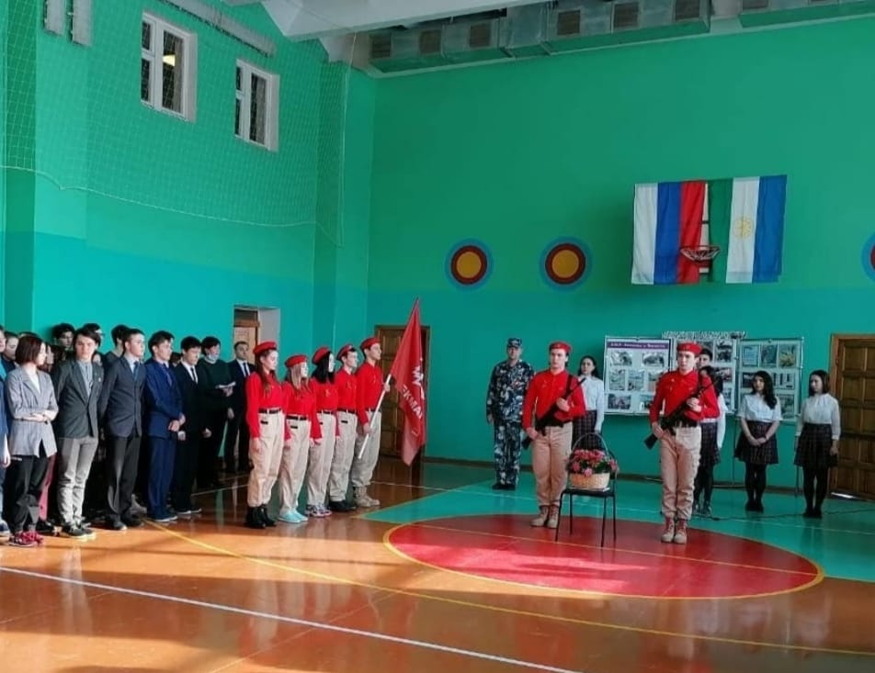
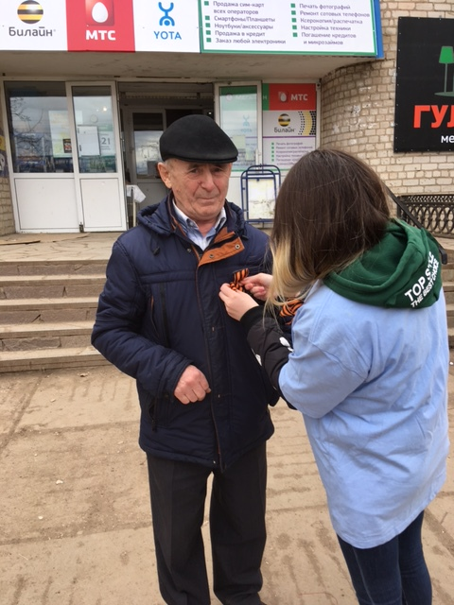
Реализация проекта:
«Патриотизм»

Slide 9
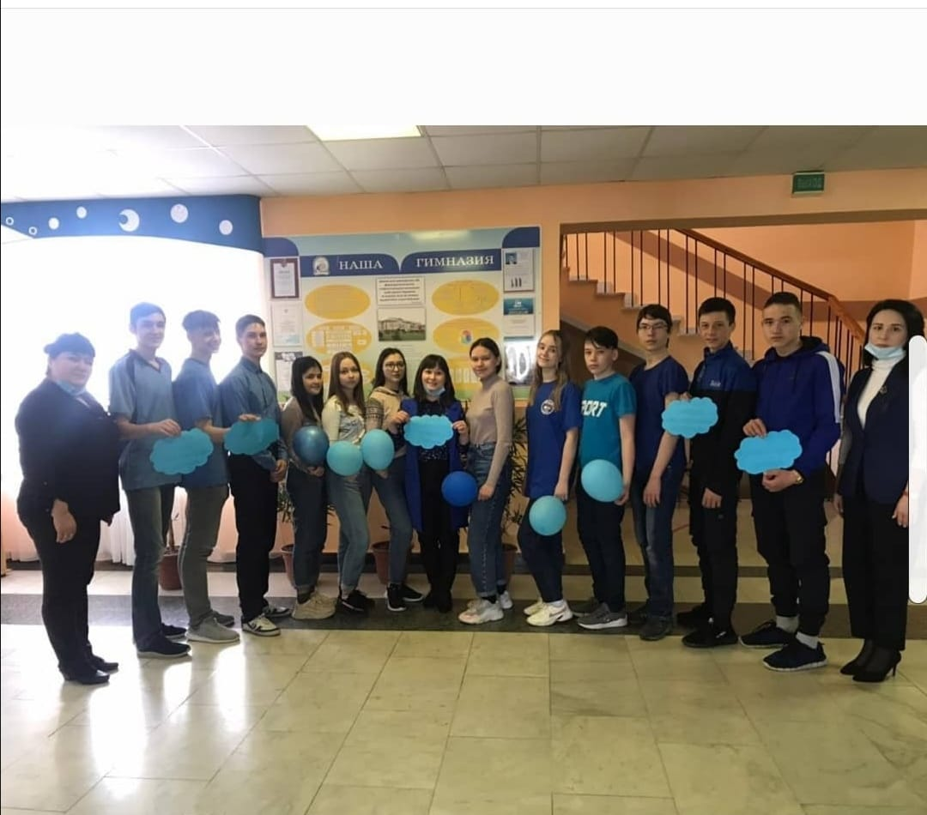
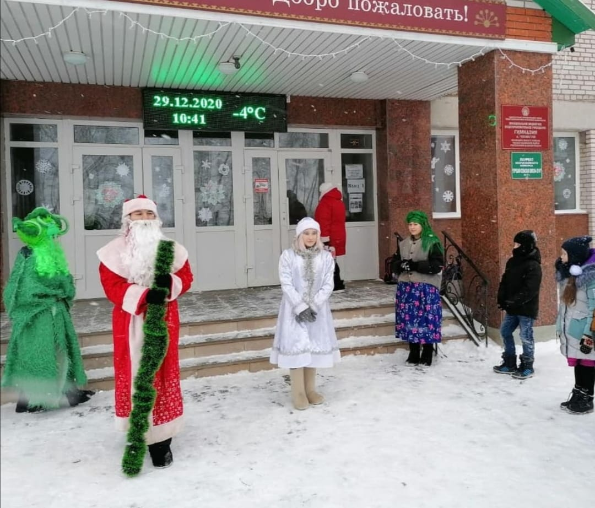
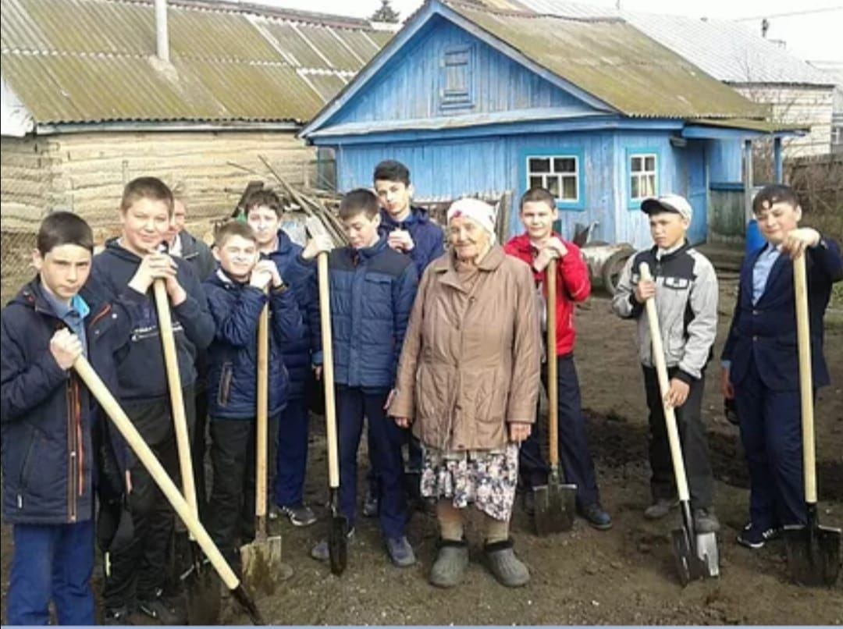
«Открытое сердце -милосердие»

Slide 10
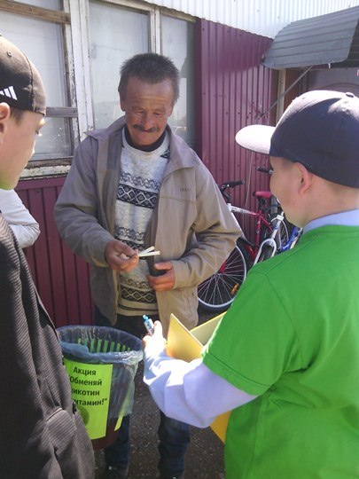
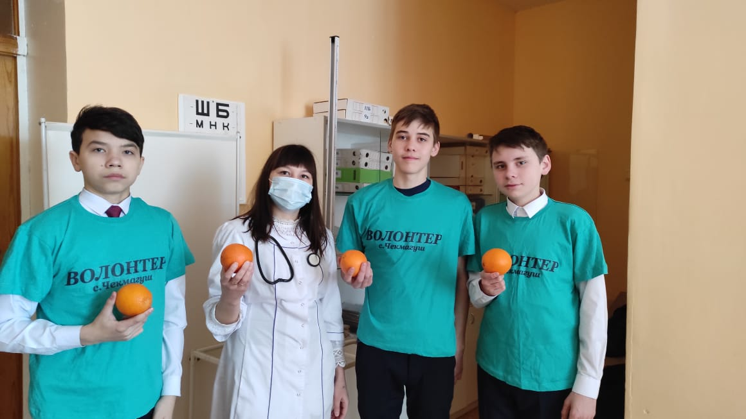
«ЗОЖ»

Slide 11
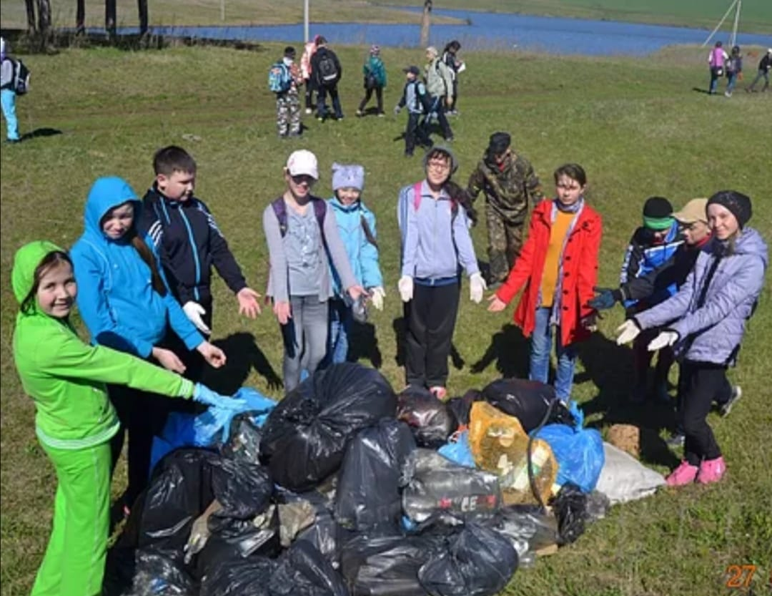
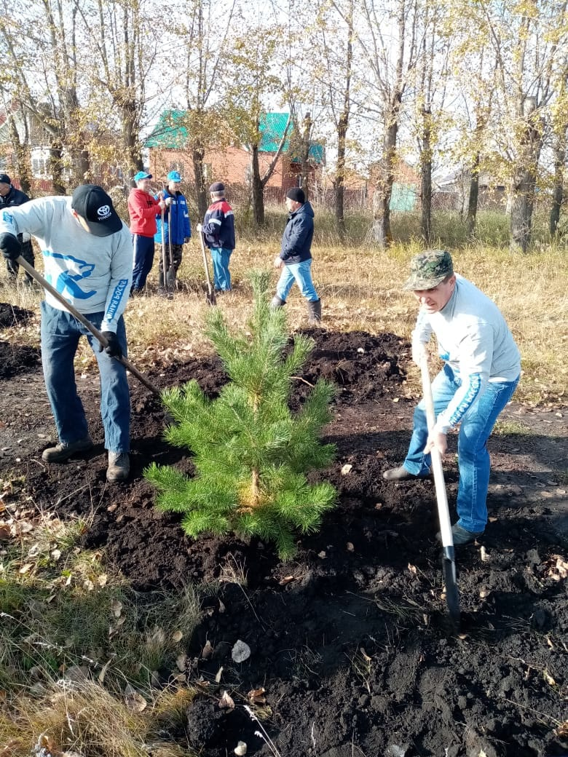
«Окружающая среда»

Slide 12
Спасибо за внимание!

